Slide 1
Презентация развивающей среды в группе комбинированной направленности старшего дошкольного возраста 5 – 6 лет
Подготовила: ИШИНА Н.Е., воспитатель, 1 К/К

Slide 2
Уголок уединения

Slide 3
Уголок сюжетно-ролевых игр
Сюжетно-ролевая игра «МЧС»

Slide 4
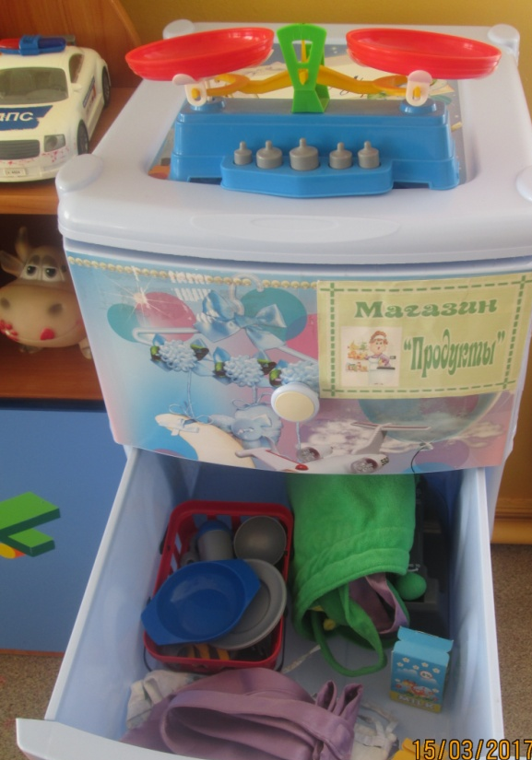
Уголок сюжетно-ролевых игр
Сюжетно-ролевая игра «Магазин»

Slide 5
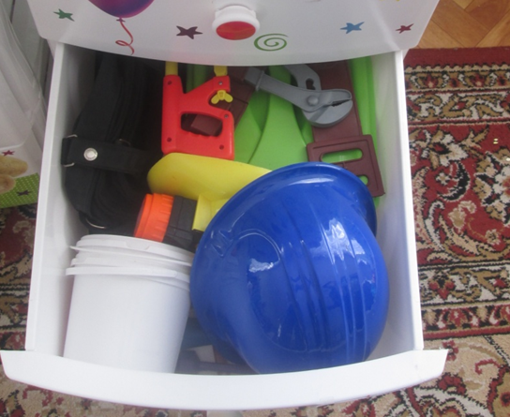
Уголок сюжетно-ролевых игр
Сюжетно-ролевая игра «Строители»

Slide 6
Уголок сюжетно-ролевых игр
Сюжетно-ролевая игра «Телевидение»
Сюжетно-ролевая игра «Салон красоты»

Slide 7
Уголок сюжетно-ролевых игр
Сюжетно-ролевая игра «Скорая помощь»

Slide 8
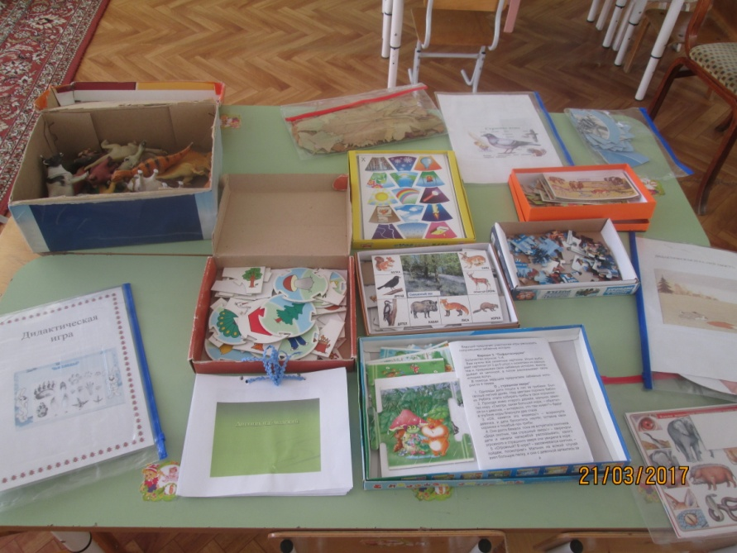
Уголок исследовательской деятельности

Slide 9
Физкультурный уголок

Slide 10
Музыкальный уголок

Slide 11
Театрализованный уголок

Slide 12
Уголок детского творчества

Slide 13
Уголок природы

Slide 14
Уголок книги

Slide 15
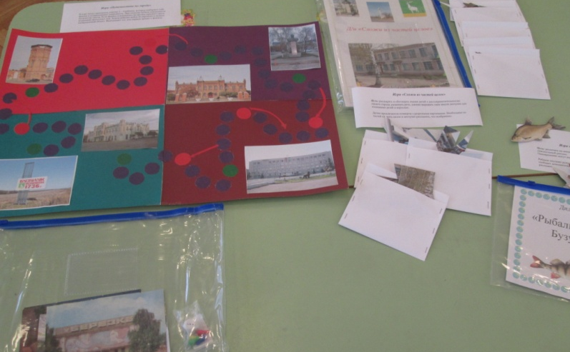
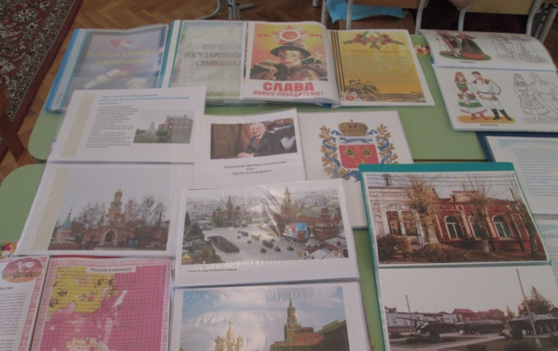
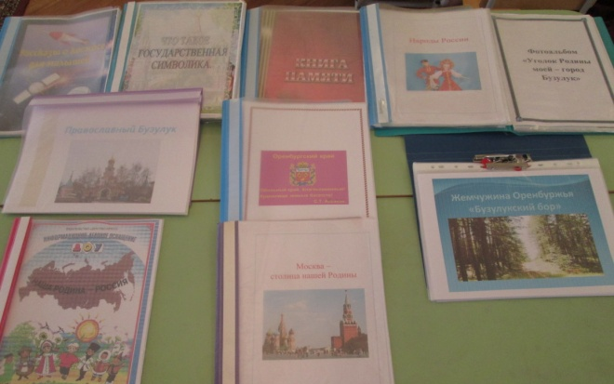
Уголок краеведения

Slide 16
Физкультурный уголок

Slide 17
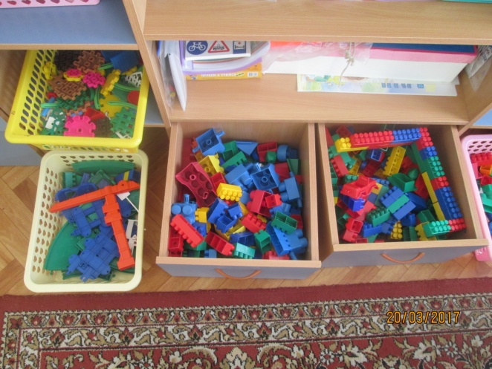
Уголок строительных игр

Slide 18
Уголок познания и безопасности

